Slide 1
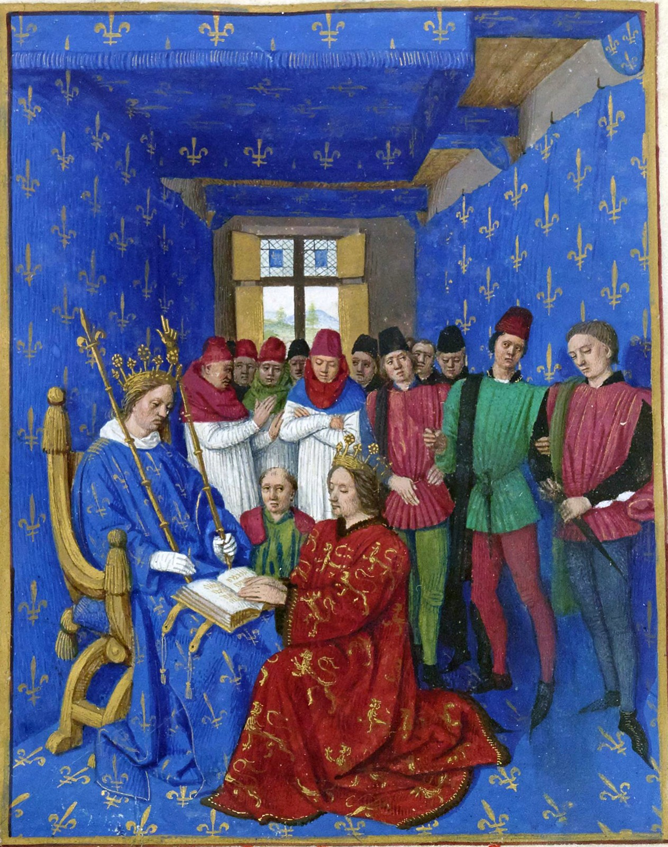
§7 Сеньоры
и вассалы.
6 класс
Феодализм формировался вокруг земли, сеньоров и вассалов в условиях внешней опасности.
100ballnik.com

Slide 2
Новое устройство общества (стр. 74-75)
После Великого переселения народов племена и власть королей укрепились.
К XI веку население Европы было небольшим, а постоянные набеги норманнов, арабов и венгров заставляли крестьян искать защиту у вооружённой знати, формируя зависимые отношения. Они становились зависимыми крестьянами.
• барщина • вассал • натуральное хозяйство • оброк
• повинности • рыцарь сеньор • сословие • феодализм
100ballnik.com

Slide 3
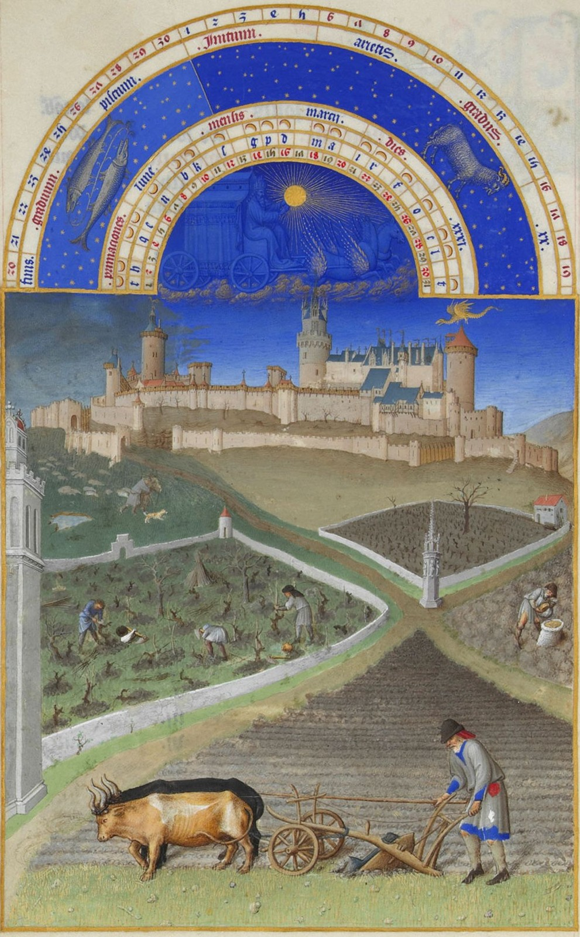
Роль земли и людей в обществе (стр. 74-75)
Земля — главная ценность
В средневековье земля была основным богатством, дающим средства для жизни и власти владельцам поместий.
Люди как ресурс
Из-за сокращения населения рабочие руки крестьян стали важнее самой земли для производства урожая.
Защита и владение
Владельцы оружия и земель обеспечивали безопасность и контроль, закрепляя власть над крестьянами.
100ballnik.com

Slide 4
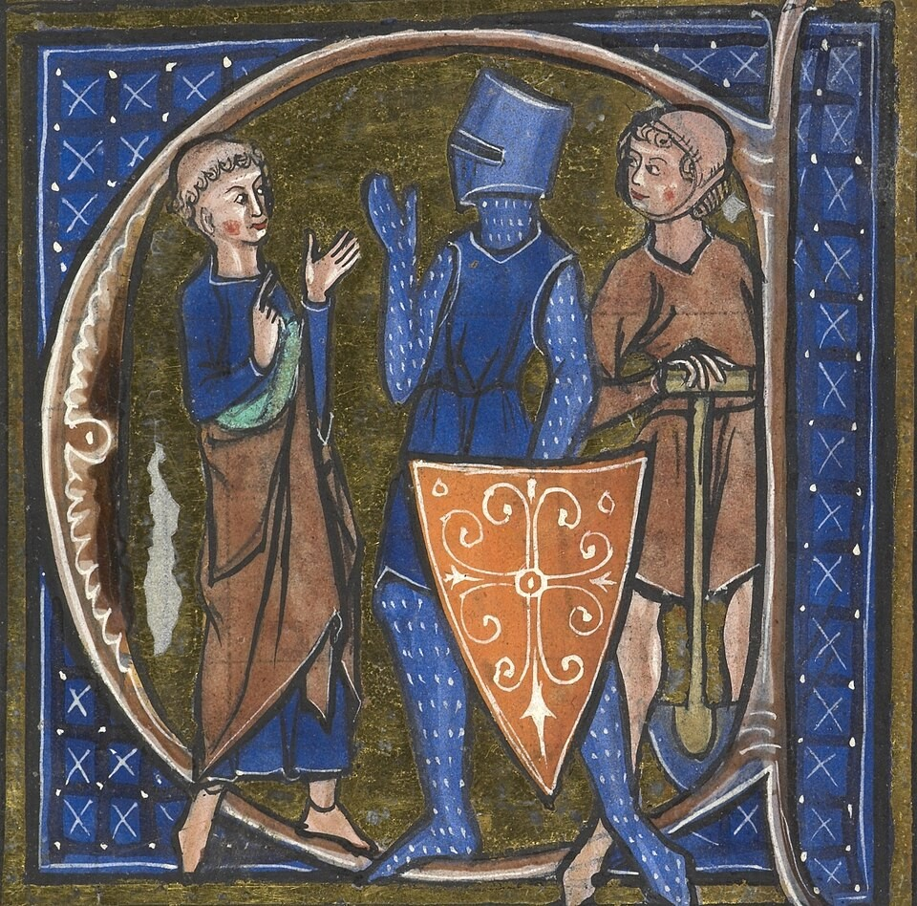
Сословия средневекового общества и их функции (стр. 75)
Молящиеся – духовенство
Воюющие – рыцари и военная знать
Работающие – крестьяне
Духовенство молилось и заботилось о религиозной поддержке общества, помогая людям сохранить веру и духовный порядок.
Крестьяне трудились на полях, обеспечивая продовольствие и ресурсы, что поддерживало экономическую систему феодализма.
Рыцари и воины охраняли земли и поддерживали порядок с помощью своей силы и оружия, защищая всех жителей.
100ballnik.com

Slide 5
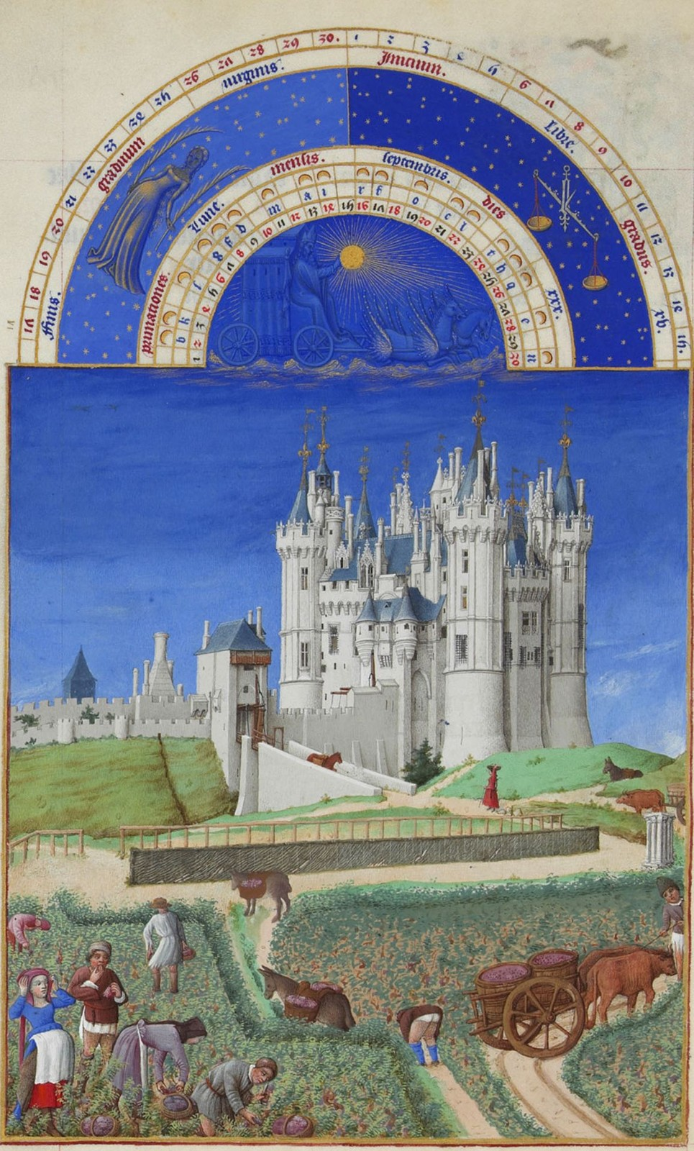
Устройство поместья сеньора (стр. 76)
Поместье включало леса, поля, луга и деревню с крестьянскими домами. Всё, что выращивалось на господских землях, принадлежало сеньору.
Крестьяне работали на барщине, платили оброк и жили в зависимости от сеньора, который судил их и распоряжался имуществом.
100ballnik.com

Slide 6
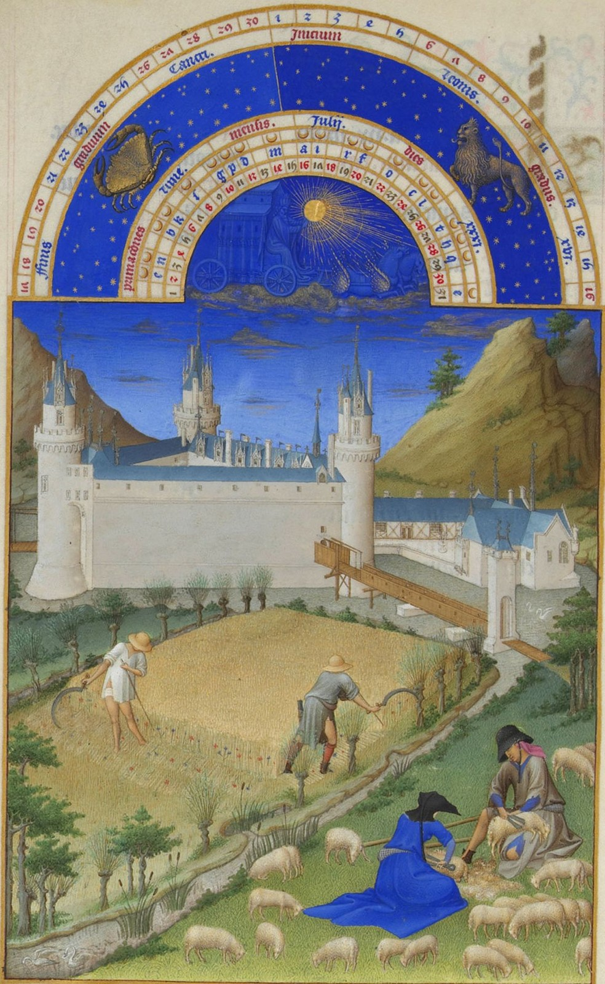
Повинности и положение крестьян (стр. 76-77)
Работа на господских полях
Оброк и другие выплаты
Крестьяне выполняли барщину, обрабатывая земли сеньора, часто большую часть времени и без оплаты.
Помимо работы, крестьяне отдавали часть урожая или платили деньгами в пользу сеньора.
Ограничение личных прав
Социальная зависимость
Без согласия сеньора крестьяне не могли жениться или совершать важные жизненные действия (для лично зависимых крестьян).
Хотя положение было тяжёлым, крестьяне привыкали к установившимся обязанностям и обычаям.
100ballnik.com

Slide 7
Крестьянские восстания и судебные споры
Крестьянские восстания
Судебная защита от несправедливости
Протесты возникали как ответ на рост повинностей и нарушения традиционных обычаев, которые ухудшали положение зависимых крестьян.
Крестьяне обращались в королевские суды, чтобы защитить свои права и добиться справедливости в конфликтах с сеньорами.
Регулирование конфликтов
Судебные процессы служили важным инструментом для разрешения споров между крестьянами и сеньорами, ограничивая произвол и укрепляя порядок.
100ballnik.com

Slide 8
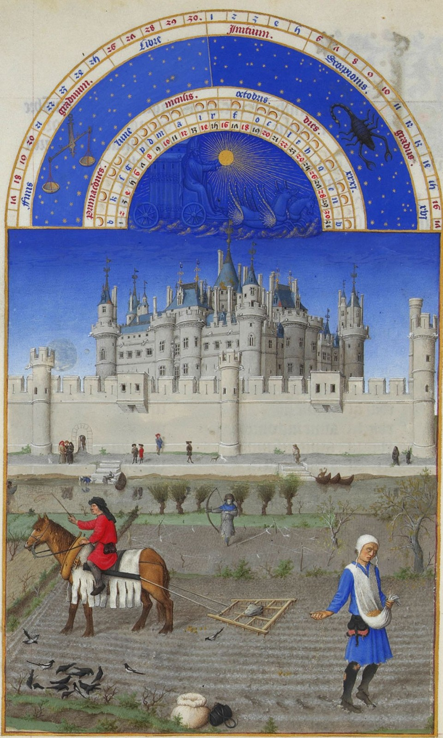
Натуральное хозяйство в Средние века
(стр. 77)
Самодостаточное производство
Деревни производили всё необходимое своими силами, что обеспечивало выживание в условиях ограниченного обмена.
Редкие покупки и обмены
Обмен товарами происходил лишь в необходимых случаях, например, для соли, железа и оружия, которые нельзя было изготовить самостоятельно.
Зависимость от природных ресурсов
Натуральное хозяйство сильно зависело от удачного урожая и условий окружающей природы.
100ballnik.com

Slide 9
Феодальная лестница и вассальные отношения (стр. 78)
Король
Высший сеньор, распределяющий крупные земли крупнейшим феодалам — герцогам, графам, маркизам.
Король
Герцоги и графы
Высшие феодалы
Герцоги и бароны получают большие феоды при условии военной службы и передают часть вассалам.
Бароны
Рыцари
Средние вассалы
Феодальная лестница
Бароны и рыцари могут быть одновременно вассалами и сеньорами с собственными вассалами.
100ballnik.com

Slide 10
Роль сеньора и вассала (стр. 78)
01
Сеньор — владелец земли, предоставляющий феод вассалу — человеку, служащему ему военной и административной поддержкой.
Король
Герцоги и графы
Бароны
Рыцари
02
Вассалы могли делить свои владения и передавать землю другим вассалам, образуя иерархическую структуру — феодальную лестницу.
Феодальная лестница
«Вассал моего вассала — не мой вассал»
Во Франции вассал вассала не подчинялся напрямую сеньору верхнего уровня, что осложняло отношения и службу.
100ballnik.com

Slide 11
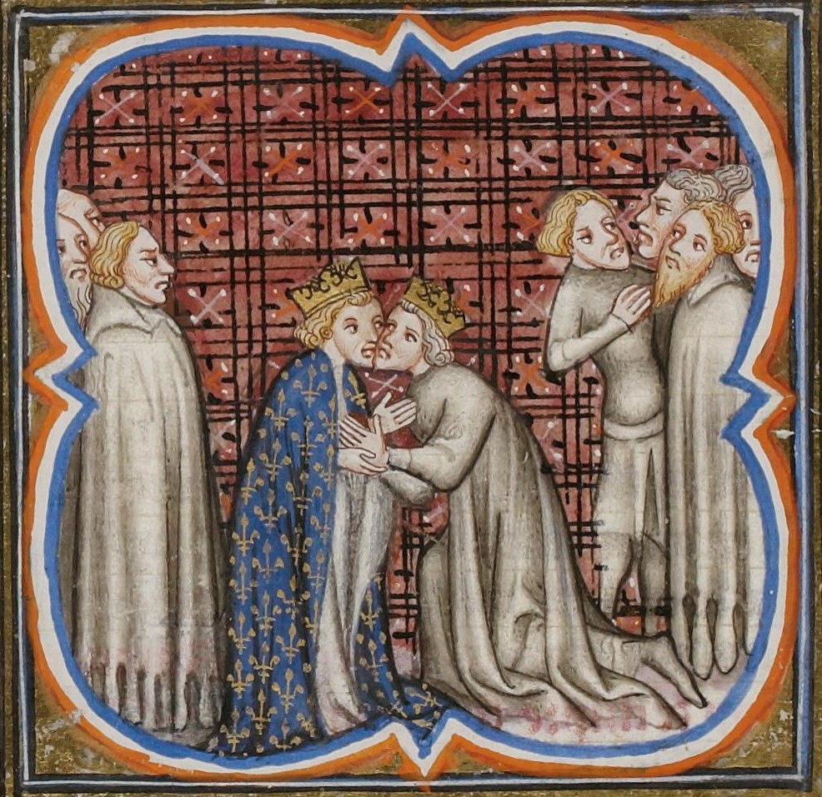
Взаимные обязательства сеньоров и вассалов
Передача земли
Военная служба
Сеньор предоставлял вассалу земельный участок (феод) в обмен на военную службу и поддержку в боевых действиях.
Вассал обязан был лично участвовать в военных походах и сражениях, защищая интересы сеньора и его владений.
Защита и наследование
Совет и поддержка
Сеньор обеспечивал защиту вассала и его семьи, а также гарантировал сохранение права наследования феода для потомков.
Вассал должен был советоваться с сеньором по важным вопросам и предоставлять ему помощь в управлении и защите территории.
100ballnik.com

Slide 12
Конфликты и споры между сеньорами и вассалами
01
02
Разногласия часто возникали из-за нарушения традиционных обязанностей или попыток сеньоров увеличить повинности вассалов, что вызывало недовольство и споры.
Вассалы с несколькими господами сталкивались с проблемой приоритетности службы, что порождало сложные ситуации и конфликты в определении главенства.
100ballnik.com

Slide 13
XI век
В этот период усложнилась система подчинения, король мог требовать службу только от прямых вассалов.
Это ограничение влияло на военную и политическую структуру феодализма Европы, формируя многослойные отношения.
100ballnik.com

Slide 14
Влияние феодализма на политическую структуру Европы
Появление феодальной системы
Распределение власти
Устойчивое управление
Феодальная система устроила власть в средневековой Европе через связи между королём и сеньорами.
Власть зависела от взаимных обещаний и обязанностей между различными слоями общества.
Такая иерархия помогла сохранить порядок и защиту для разных земель и людей.
100ballnik.com

Slide 15
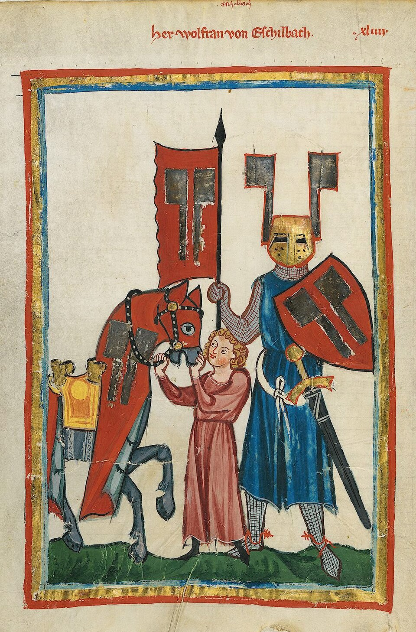
Рыцари и их роль в средневековом обществе (стр. 79)
Рыцари были знатными всадниками с дорогим вооружением и доспехами, образуя основную боевую силу королевства.
Они должны были проявлять храбрость и физическую силу, защищая сеньоров и участвовать в церемониях, демонстрируя статус и честь.
100ballnik.com

Slide 16
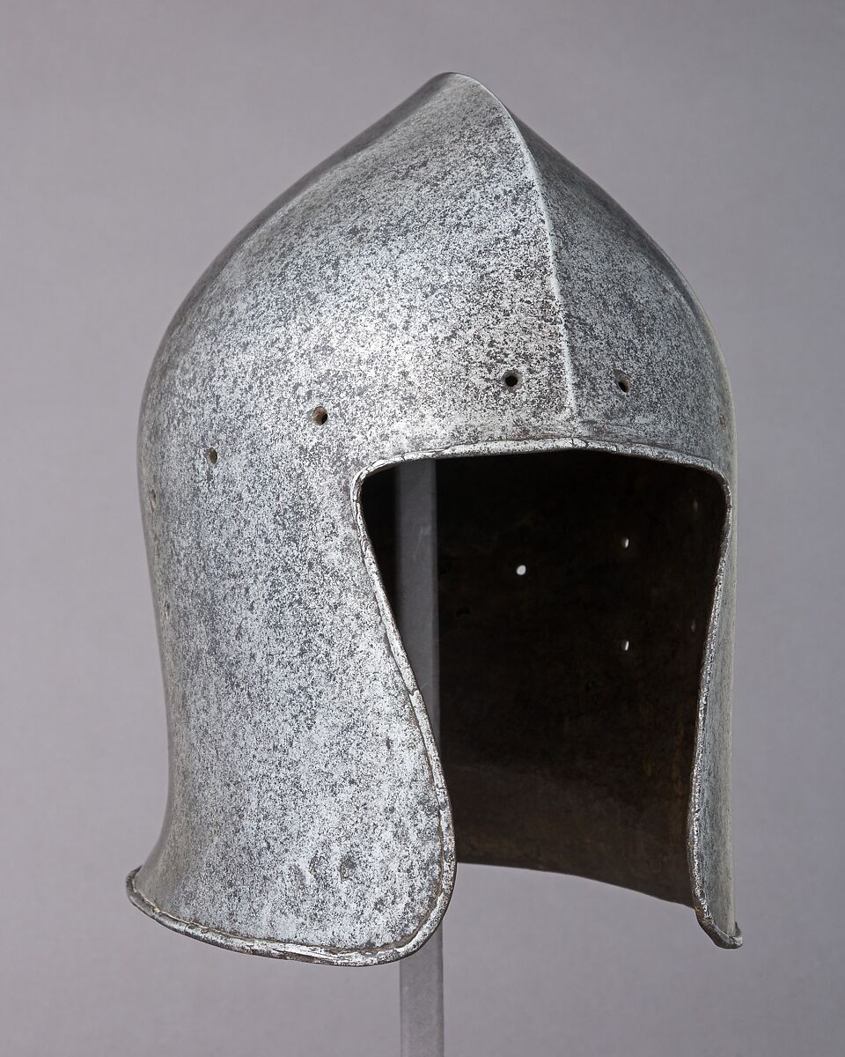
Воинские обязанности и жизнь рыцаря
01
Рыцари носили тяжелые доспехи весом до 30 килограммов, которые защищали их в бою, позволяя сражаться почти без страха перед ранами.
02
Пленение противника было предпочтительнее его убийства: захват пленного приносил выкуп и приносил доход, что считалось более выгодным.
03
Рыцари не сражались в одиночку — их сопровождали оруженосцы и пажи, которые помогали в битвах и ухаживали за оружием и лошадьми.
04
Подготовка рыцаря начиналась в детстве с обучения верховой езде и владению оружием, что требовало постоянной тренировки и дисциплины.
100ballnik.com

Slide 17
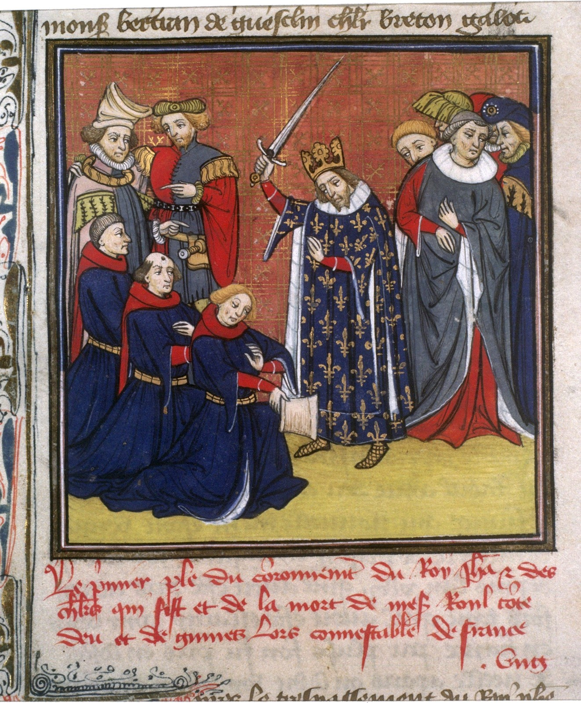
Церемония посвящения в рыцари
Подготовка и обряд посвящения
Значимость посвящения для рыцаря
Церемония включала торжественную присягу верности сеньору и обет служения. Перед посвящением молодой воин проходил обучение и подготовку к рыцарскому званию.
Посвящение было ключевым моментом в жизни, символизировавшим переход в высшее сословие воинов, признание высокого социального статуса и получение новых обязанностей.
100ballnik.com

Slide 18
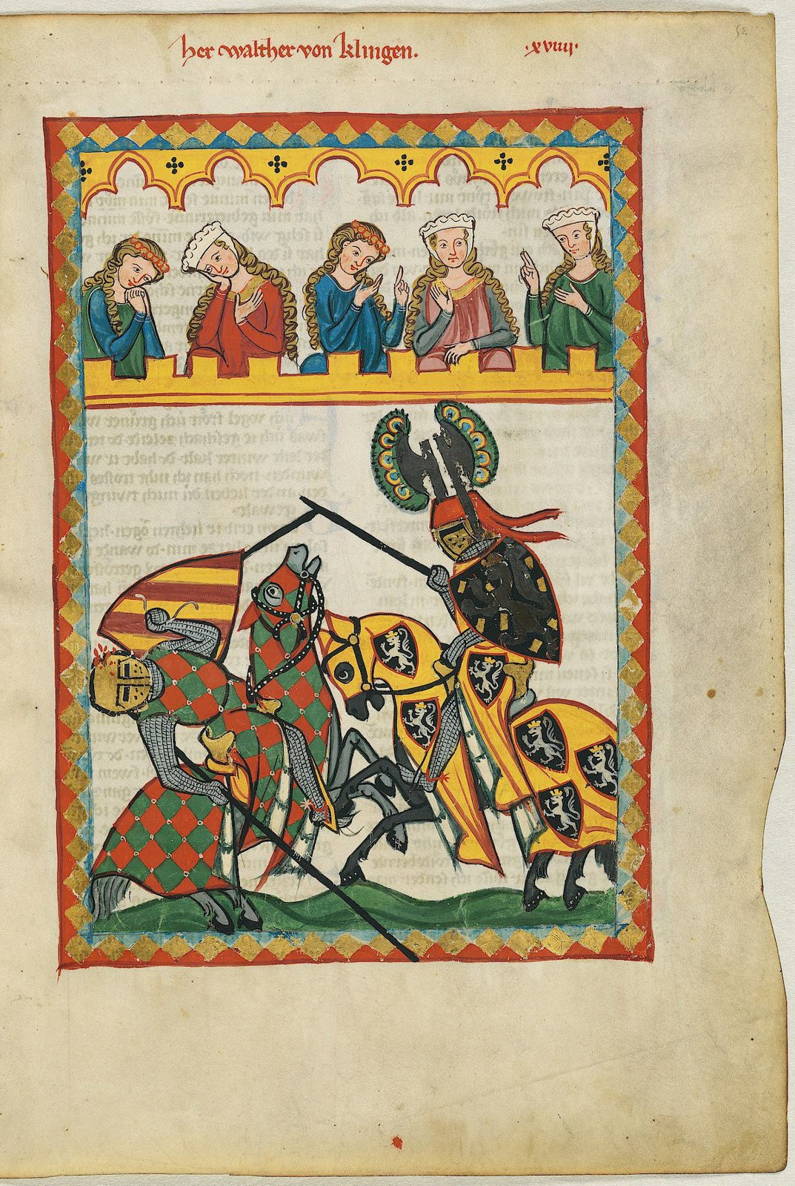
Рыцарские обязанности вне боя (стр. 80)
01
Рыцари проводили время на охоте, что помогало развивать боевые навыки и укрепляло физическую форму, готовя к будущим сражениям.
02
Турниры были важным развлечением и тренировкой, где рыцари демонстрировали умение обращаться с оружием и соревновались в мастерстве друг с другом.
03
Обучение придворному этикету, пению и танцам помогало рыцарям вести себя достойно в обществе, проявлять уважение к дамам и сохранять благородство.
100ballnik.com

Slide 19
Рыцарский кодекс чести и мораль (стр. 82)
1
Честь была главной ценностью рыцаря, требуя от него храбрости и верности своему сеньору даже в опасных боях.
2
Защита христианской веры и слабых была обязательным элементом моральных установок, формировавших образ рыцаря-идеала.
3
Кодекс чести соблюдался прежде всего во взаимоотношениях между рыцарями, тогда как по отношению к простолюдинам он выполнялся не всегда.
4
Несоблюдение кодекса оборачивалось потерей репутации, что в обществе с высокой значимостью чести имело серьезные последствия.
100ballnik.com

Slide 20
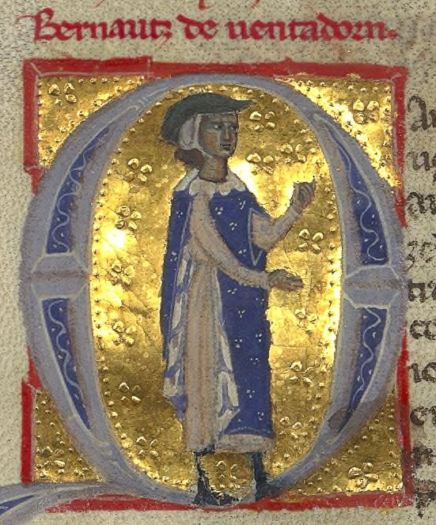
Артефакты и символы рыцарской культуры (стр. 82)
Гербы и девизы
Поэзия и музыка трубадуров
Гербы и девизы были отличительными знаками рыцарей, отражая их род, титул и личные ценности. Эти символы украшали одежду, щиты и знамена, служа опознавательными знаками в бою.
Трубадуры — рыцарские поэты, прославляли подвиги и доблести рыцарей через стихи и песни. Их творчество укрепляло идеалы чести и героизма в средневековом обществе.
100ballnik.com

Slide 21
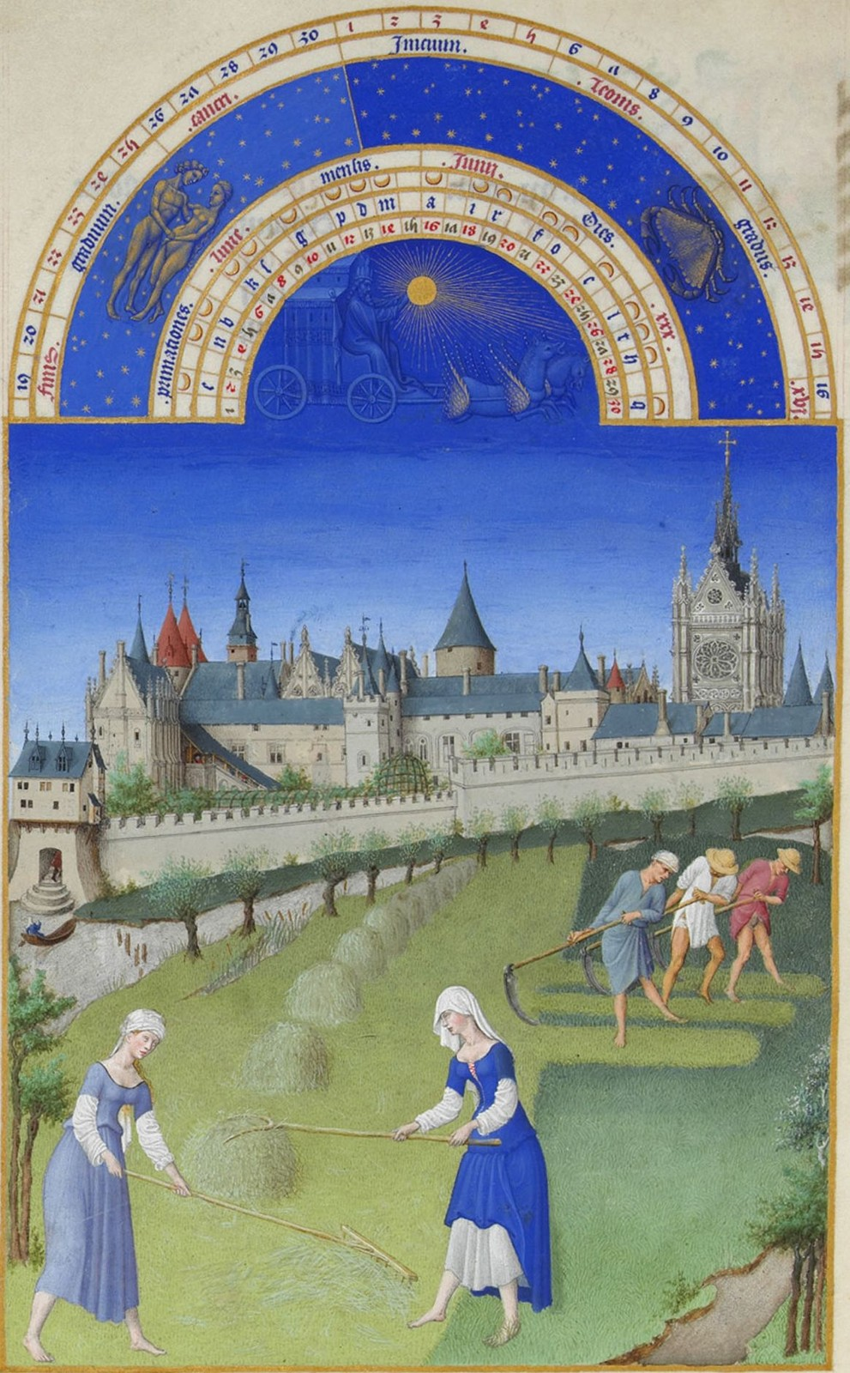
Экономическая основа рыцарства и роль крестьянства
Финансирование рыцарей
Рыцари получали финансирование за счет земель, которые принадлежали им и крестьянам, работающим на этих землях. Это обеспечивало им средства для проживания и ведения военных действий.
Зависимость от крестьян
Крестьяне были главными производителями пищи и материалов, необходимых рыцарям. Их труд на земле был основой богатства и силы рыцарского сословия.
Взаимовыгодные отношения
Рыцари защищали крестьян от опасностей, а взамен крестьяне платили налоги и обеспечивали рыцарей продовольствием и ресурсами, поддерживая таким образом устойчивую экономику.
100ballnik.com

Slide 22
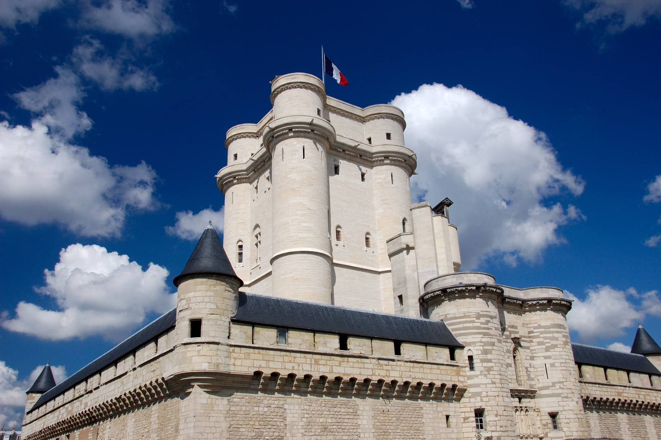
Средневековый замок и его функции (стр. 81)
Архитектура и защита
Замок представлял собой мощную каменную крепость с донжоном, рвом и подъемным мостом, рассчитанную на длительную оборону и противостояние осаде.
Жизнь в замке
Кроме роли оборонительного сооружения, замок был домом сеньора и центром жизни села: здесь жили семья хозяина, вассалы и воспитывались их дети.
Рассмотрите иллюстрацию на стр. 81
100ballnik.com

Slide 23
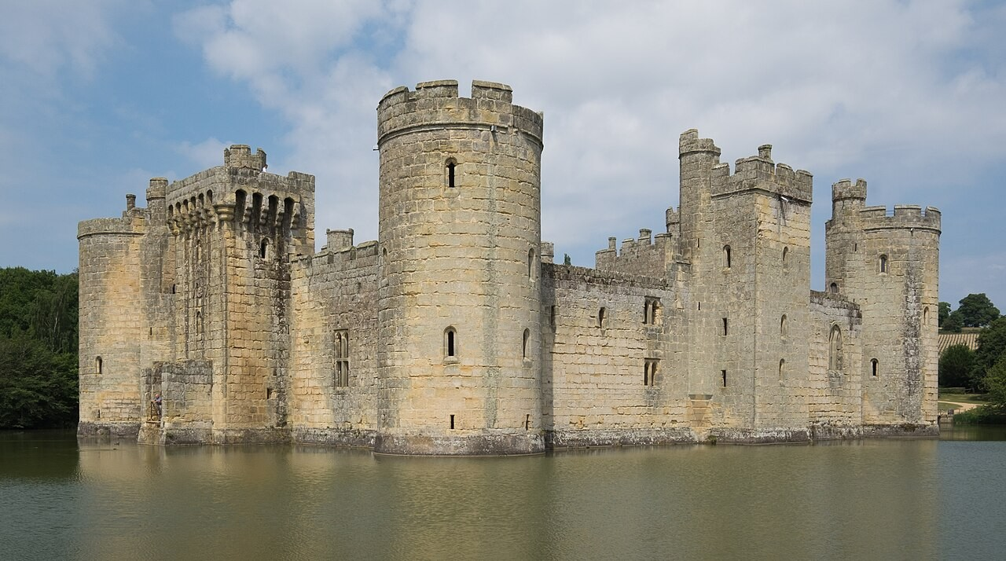
Понимание замков: их роль и значение (стр. 81)
Защитная функция замков
Культурное наследие
Замки служили прочной защитой от врагов и помогали сохранять безопасность жителей в тяжелые времена. Они были как крепкие стены, защищающие людей.
Замки отражают культуру и историю народов. Они рассказывают о жизни и традициях прошлых эпох, помогая нам лучше понимать наших предков.
Историческая ценность
Каждый замок хранит уникальные истории и события. Они напоминают о важных моментах, которые изменили ход истории и сформировали наш мир.
100ballnik.com

Slide 24
Основные причины формирования феодальной системы (главный вопрос урока)
?
Причина | Описание
Нехватка населения
Постоянная опасность
Военное превосходство знати
Необходимость конного войска
Экономическая зависимость
100ballnik.com

Slide 25
Основные причины формирования феодальной системы
Причина | Описание
Нехватка населения | В Европе было крайне мало жителей. Путешественник мог за целый день не встретить людей. Это создавало дефицит рабочей силы.
Постоянная опасность | С VIII по XI век продолжались набеги норманнов, арабов и венгров. Люди искали защиты у сильных покровителей.
Военное превосходство знати | Германские короли и дружинники после Великого переселения народов обладали оружием и военной силой.
Необходимость конного войска | Короли нуждались в хорошо вооружённом конном войске для защиты от набегов. Это требовало больших затрат
Экономическая зависимость | Крестьяне теряли свободу и права на землю, переходя под защиту сеньоров.
100ballnik.com

Slide 26
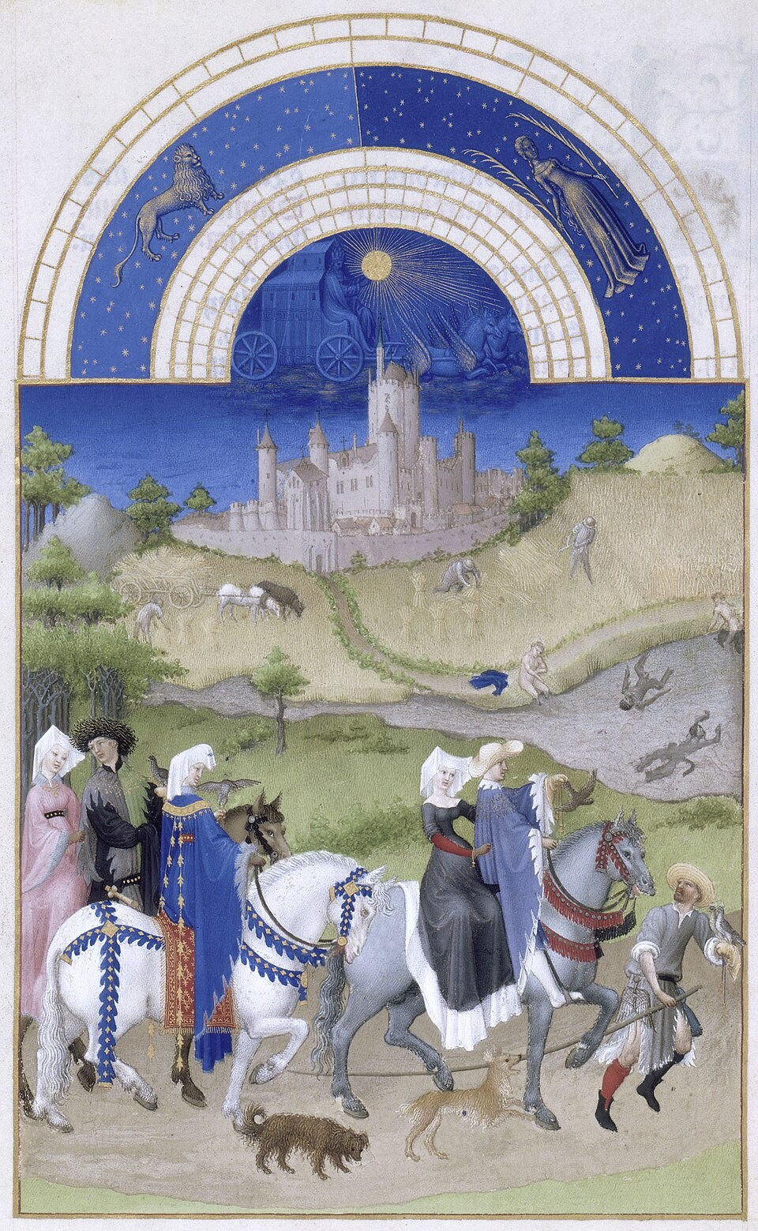
Заключение о феодальном обществе и культуре рыцарства
Феодальная система строилась на взаимных обязанностях, зависимости крестьян и уникальной культуре рыцарства, формируя основу средневекового общества с его традициями и социальными связями.
100ballnik.com

